Slide 1


«ЭФФЕКТ ТОЛПЫ» ИЛИ КАК НЕ ПОТЕРЯТЬ СЕБЯ
Главное управление по образованию Могилевского облисполкома
Государственное учреждение образования
«Могилевский областной социально-педагогический центр»

Slide 2

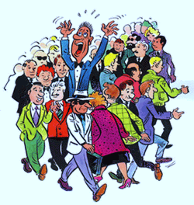

Толпа – это временное бесструктурное скопление людей, у которых зачастую нет конкретной цели, но есть схожее эмоциональное состояние и общий объект внимания.

Slide 3
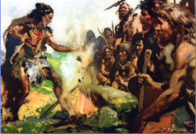
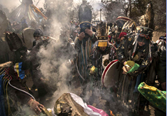
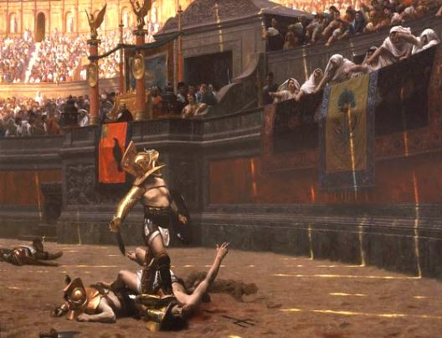
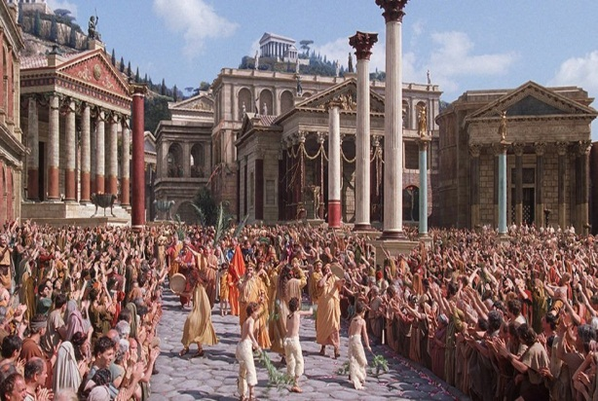
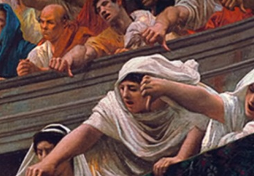
НЕМНОГО ИСТОРИИ
Понятие «эффект толпы» знакомо нам из учебников истории:
Шаманство как обряд
XVI – XVII в.в.
Первобытное человеческое стадо
Античные собрания, народные развлечения греко-римской цивилизации
История гладиаторских боев относится
к 264 г. до н.э.

Slide 4





СЕГОДНЯ
Сегодня у нас есть масса более свежих и ярких примеров
Выступления спортивных фанатов
Шествия и митинги
Фестивали, концерты
Дискотеки, клубные вечеринки и др.

Slide 5
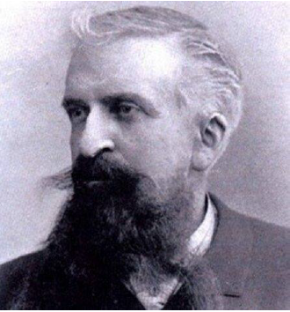
ФЕНОМЕН ТОЛПЫ
Как это происходит?
Оказавшись в толпе, человек будто бы теряет себя, совершает неприемлемые и неадекватные в обычной жизни поступки.
Именно это ученые и называют «эффектом толпы» (феноменом толпы)
«Толпа похожа на листья, поднимаемые ураганом и разносимые в разные стороны, а затем падающие на землю»
Гюстав Лебон
Психическим заражением считается передача эмоционального и психологического настроя от одного человека другому.

Slide 6

ПРИЗНАКИ ТОЛПЫ
Предпочтительно большая группа людей, так как в малых группах с трудом может возникнуть «эффект толпы».
МНОГОЧИСЛЕННОСТЬ
ВЫСОКАЯ
КОНТАКТНОСТЬ
Каждый человек находится на близком расстоянии с другими, фактически входя в их персональное пространство.
ЭМОЦИОНАЛЬНАЯ
ВОЗБУЖДЕННОСТЬ
Характерны неуравновешенные состояния: повышенное эмоциональное возбуждение, волнение людей.
НЕОРГАНИЗОВАННОСТЬ
(СТИХИЙНОСТЬ)
Образуются в основном стихийно, имея изначально слабую организованность, а при наличии организации могут терять ее.
НЕУСТОЙЧИВОСТЬ
ЦЕЛИ
Общая цель отсутствует или слабо осознается большинством людей. Цели могут утрачиваться или подменяться другими.

Slide 7

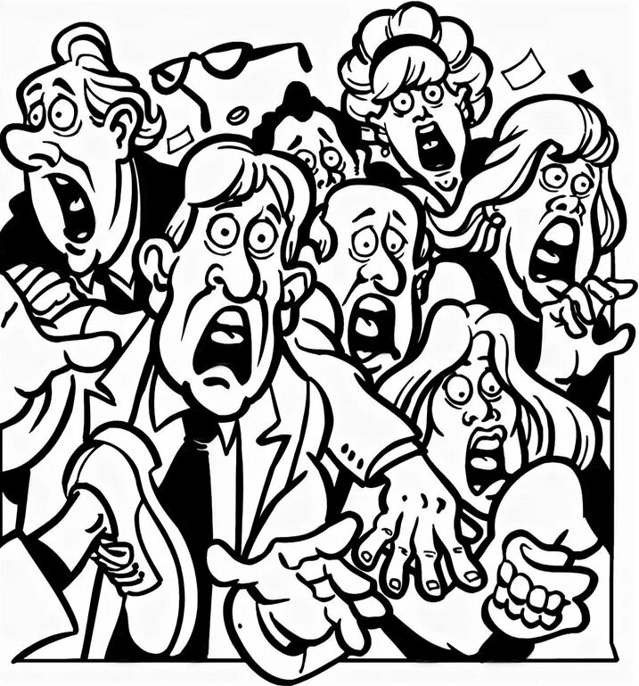
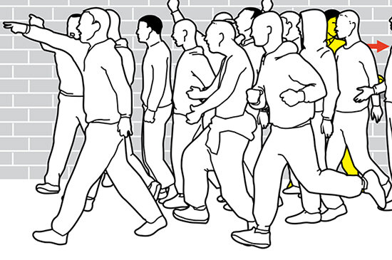
ВИДЫ ТОЛПЫ
По степени активности
АКТИВНАЯ
ПАССИВНАЯ
ГРУППА ЭМОЦИОНАЛЬНО ЗАРЯЖЕННЫХ ЛЮДЕЙ, КОТОРЫЕ ПСИХОЛОГИЧЕСКИ ГОТОВЫ К СОВМЕСТНЫМ ДЕЙСТВИЯМ.
УЧАСТНИКИ ГРУППЫ НЕ ПРОЯВЛЯЮТ РВЕНИЯ К ПОСТУПКАМ И ДАЛЬНЕЙШИМ СЕРЬЕЗНЫМ ШАГАМ (ЛЮДИ НА ВОКЗАЛЕ, НА МИТИНГЕ В ОЖИДАНИИ МИТИНГА, ПОСЕТИТЕЛИ МУЗЕЯ И ИЛИ ЭКСКУРСИИ И Т.П.)
По характеру эмоциональности
ВОСТОРГ
КОНЦЕРТЫ, ПРАЗДНИКИ, ЯРМАРКИ, ПОКАЗЫ, ЭКСКУРСИИ и т.д.
АГРЕССИЯ
СПОРТИВНЫЕ МАТЧИ, МИТИНГИ, ПИКЕТЫ, ГРАБЕЖИ, ВАНДАЛИЗМ и т.д.
ПАНИКА
АВАРИИ, ПОЖАРЫ, ЗЕМЛЕТРЯСЕНИЯ и т.п.
По степени стихийности
ОРГАНИЗОВАННАЯ
ВЕДОМАЯ
ДЕЙСТВУЕТ В РАМКАХ ОПРЕДЕЛЕННОГО ПЛАНА. ОБЕСПЕЧИВАЕТСЯ ГРАФИК ДВИЖЕНИЯ ТРАНСПОРТА, РАБОТА АВТОСТОЯНОК, ОКАЗАНИЕ МЕД.ПОМОЩИ И Т.Д.
ОБРАЗУЕТСЯ В РЕЗУЛЬТАТЕ ДЕЙСТВИЙ ЗАЧИНЩИКОВ. ЕСЛИ ЛИДЕР ПРЕКРАТИТ ДЕЙСТВИЯ, ПОДОГРЕВАЮЩИЕ ТОЛПУ, ЗРИТЕЛИ УЙДУТ – СМОТРЕТЬ УЖЕ НЕ НА ЧТО.

Slide 8





НАСТРОЕНИЕ ТОЛПЫ
АКТИВНАЯ
ПАССИВНАЯ
ВОСТОРГ
АГРЕССИЯ
Восхищение
Радость
Удовольствие
Ненависть
Раздражение
Гнев
Страх
Беспокойство
Безысходность
ОРГАНИЗОВАННАЯ
ВЕДОМАЯ
Любая толпа может видоизменяться и перевоплощаться, проявлять весь спектр чувств и эмоций в зависимости от ситуации, которую заранее прогнозировать почти невозможно.

Slide 9
РАЗВИТИЕ ТОЛПЫ
Стадии возникновения толпы
ЗАЧИНЩИКИ. Цель – собрать народ для привлечения внимания или действий: внушение собственного мнения, продажа товаров или сбор денег, нападение на людей, разрушения и т.д.
СОБЫТИЕ, привлекающее внимание: присоединиться к массе человека заставляет любопытство.
ФОРМИРОВАНИЕ
ЯДРА ТОЛПЫ
1
Участники становятся более раскрепощенными и восприимчивыми к любой информации. Людей – огромное количество, поэтому никто не обратит внимания на неординарные слова и поступки.
2
КРУЖЕНИЕ
Изначально толпу формирует некое событие, которое обсуждается внутри. Появление нового объекта внимания провоцирует еще большее сплочение собравшихся, новую волну эмоционального настроя.
НОВЫЙ ОБЪЕКТ
ВНИМАНИЯ
3
Некоторые не выдерживают давления и самостоятельно стимулируют других участников к действиям, что может привести к негативным последствиям.
АКТИВНОСТЬ
ОТДЕЛЬНЫХ УЧАСТНИКОВ
4

Slide 10

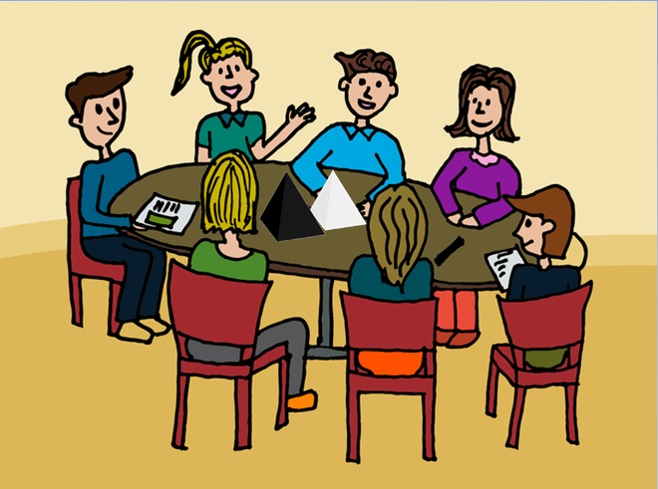

СОЦИАЛЬНЫЙ ЭКСПЕРИМЕНТ
Чем опасен феномен толпы?
Обе белые
Обе белые
Обе белые
Обе белые
Обе белые
Обе белые
Обе белые
— Какого цвета пирамидки?
— Почему Вы сказали «Обе белые»?
— Потому, что все так ответили.

Slide 11

СВОЙСТВА ТОЛПЫ
Утрата рационального контроля
Люди легко подхватывают всеобщее настроение и чрезмерно восприимчивы к внушению.
ВНУШАЕМОСТЬ
Чем больше скопление народа, тем ярче становятся эмоции. Они как бы передаются от одного человека другому.
ЗАРАЖАЕМОСТЬ
Личность в толпе растворяется. Поступая «как все», человек лишает себя права на личное мнение.
АНОНИМНОСТЬ
ОТСУТСТВИЕ
ОТВЕТСТВЕННОСТИ
Человек в толпе не задумывается об ответственности за свои поступки и слова.
ПОТЕРЯ
ОСОЗНАННОСТИ
Не вникает в детали, выбирая не правду и реальность, а заблуждение и иллюзию.

Slide 12

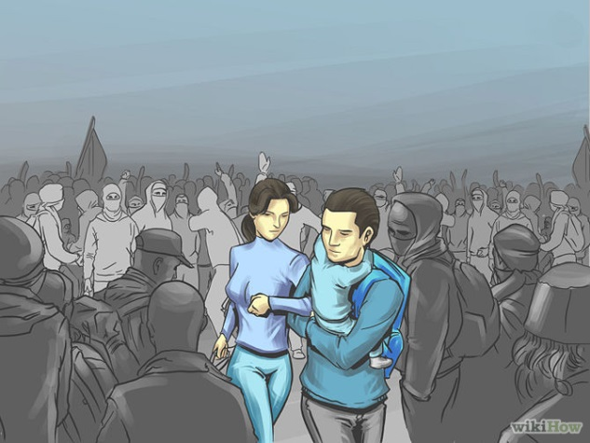
ПРОТИВОДЕЙСТВИЕ
Как не поддаваться влиянию толпы?
А я действительно этого хочу?
Избегать большого скопления людей.
Уметь выходить из толпы.
ПРАВИЛА
1
Думать, прежде, чем делать.
Стремиться отличать свои желания от желаний массы.
2
Придерживаться своих правил, моральных принципов и внутренних убеждений.
3
Контролировать эмоции и трезво смотреть на происходящее.
4
Оставаться на «своем месте», доверяя себе и собственному мнению.
5
СИЛЬНЫЙ ИНТЕЛЛЕКТ И КРЕПКАЯ ВОЛЯ ЧЕЛОВЕКА НЕ ПОЗВОЛЯЕТ ТОЛПЕ ЕГО ПОГЛОТИТЬ –
И ЕСЛИ ОН ТАМ ОКАЗЫВАЕТСЯ, ЭТО ЕГО ВЫБОР,
А НЕ ТУПОЕ ПОДЧИНЕНИЕ

Slide 13


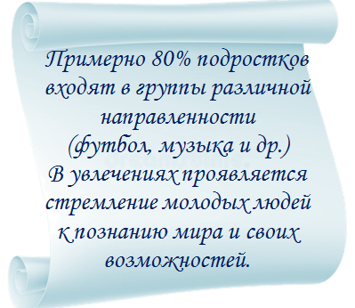
РОДИТЕЛЯМ
Почему подростки попадают под влияние толпы?
Подростковый и юношеский возраст – период расширения социальной активности, желания получить самостоятельность.
ПРИНАДЛЕЖНОСТЬ К ГРУППЕ И ОБЩЕНИЕ СО СВЕРСТНИКАМИ ЯВЛЯЕТСЯ ВАЖНОЙ ПОТРЕБНОСТЬЮ В ДАННОМ ВОЗРАСТЕ, НЕОБХОДИМОЙ ДЛЯ САМОПОЗНАНИЯ.

Slide 14


РОДИТЕЛЯМ
Почему подростки попадают под влияние толпы?
Каждый подросток хочет иметь право на собственный выбор, на ответственность за свои слова и поступки, освобождение от опеки со стороны взрослых.
?
Но не каждый взрослый может грамотно выстроить отношения со своим ребенком в этот нелегкий период взросления для обоих.
В ПОИСКАХ ВНИМАНИЯ И ПОДДЕРЖКИ ПОДРОСТОК ПОПАДАЕТ ПОД ВЛИЯНИЕ ТОЙ ИЛИ ИНОЙ ГРУППЫ

Slide 15

РОДИТЕЛЯМ
Протестный характер
ДЛЯ ПОДРОСТКА БЫТЬ В ПРОТЕСТЕ – ЕСТЕСТВЕННО
ТОТАЛЬНЫЙ ЗАПРЕТ МОЖЕТ ВЫЗВАТЬ ЕЩЕ ОДИН ПРОТЕСТ– ПРОТЕСТ ПРОТИВ ТОТАЛЬНОГО ЗАПРЕТА
Выход на какую-либо акцию для подростка приключение, подбадриваемое присущим для возраста «МЫ». А в случае задержания прибавляется бравада, закрепляется протестный механизм реагирования.
ТАКОЕ ПОВЕДЕНИЕ ЯВЛЯЕТСЯ НОРМОЙ ТОЛЬКО ДЛЯ ПОДРОСТКОВОГО ВОЗРАСТА
Научить подростка высказывать свое мнение без угрозы его психике и будущему можно только собственным примером.

Slide 16


РОДИТЕЛЯМ
ПОКОЛЕНИЕ Z
Поколение Z – термин, применяемый в мире для поколения людей, родившихся примерно с начала 2000-х
По мнению психологов социологов – это позитивные и неконфликтные ребята, несклонные спорить и восставать против родительского контроля.
В то же время это юноши и девушки, которые сформировали свое представление о жизни и справедливости.
У них есть другой мир, другие гуру, другой язык.
ШКОЛЬНИКИ И СТУДЕНТЫ ЖИВУТ В ЦИФРОВОМ МИРЕ И НЕ СМОТРЯТ ТЕЛЕВИЗОР.
СЕГОДНЯ ЭТО НЕ АУДИТОРИЯ БТ,
ОНИ ВОСПИТЫВАЮТСЯ И ФОРМИРУЮТСЯ В ИНОЙ ИНФОРМАЦИОННОЙ СРЕДЕ.

Slide 17

РОДИТЕЛЯМ
Рекомендации родителям по общению с подростком
1
УДОВЛЕТВОРЯЙТЕ ПОТРЕБНОСТЬ РЕБЕНКА ВО ВНИМАНИИ И ОДОБРЕНИИ.
УДЕЛЯЙТЕ ВРЕМЯ ДОВЕРИТЕЛЬНОМУ ИСКРЕННЕМУ ОБЩЕНИЮ, СОЗДАВАЙТЕ АТМОСФЕРУ, ГДЕ РЕБЕНОК МОЖЕТ БЕЗ ОПАСКИ ВЫСКАЗЫВАТЬ СВОЮ ТОЧКУ ЗРЕНИЯ.
2
ПРИНИМАЙТЕ ЧУВСТВА РЕБЕНКА, СОЧУВСТВУЙТЕ (НЕ ИГНОРИРУЙТЕ).
3
ВЫСКАЗЫВАЙТЕ СВОЮ ТОЧКУ ЗРЕНИЯ, ВЫРАЖАЙТЕ СВОИ ЧУВСТВА СЛОВАМИ (ДЕЛИТЕСЬ СВОИМ МНЕНИЕМ).
4
ОЗВУЧИВАЙТЕ СВОИ ЖИЗНЕННЫЕ ЦЕННОСТИ И ОЖИДАНИЯ. ОБСУЖДАЙТЕ. ДОГОВАРИВАЙТЕСЬ.
5

Slide 18
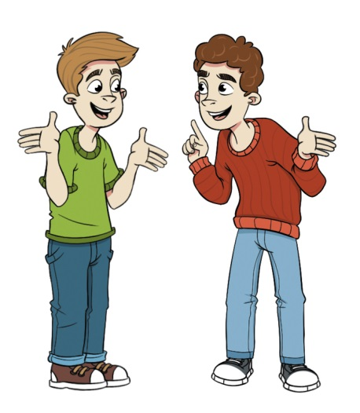

ВЫВОД
Мы хотим
ЧТОБЫ ПОДРОСТКИ НЕ БОЯЛИСЬ БЫТЬ СОБОЙ
УМЕЛИ ЗАЩИЩАТЬ СЕБЯ И СВОИ ИНТЕРЕСЫ
ИМЕЛИ СОБСТВЕННЫЕ МНЕНИЯ И ВЗГЛЯДЫ,
НЕ ПОДДАВАЛИСЬ ДАВЛЕНИЮ БОЛЬШИНСТВА
Мы можем
ВЛИЯТЬ НА ИХ ВЫБОР, МЫ МОЖЕМ ВЫЯВЛЯТЬ И РАБОТАТЬ С ПРЕДПОЧТЕНИЯМ, ОТКЛОНЕНИЯМИ В ПОВЕДЕНИИ ОБУЧАЮЩИХСЯ
Мы должны
РАССКАЗАТЬ ПОДРОСТКАМ ОБ ЭТОМ ПСИХОЛОГИЧЕСКОМ ФЕНОМЕНЕ «ЭФФЕКТ ТОЛПЫ» ВО ИЗБЕЖАНИЕ ПОТЕРИ ИХ ЛИЧНОЙ ИДЕНТИЧНОСТИ

Slide 19
ДЛЯ НАС ВАЖНО
Мы хотим
ЧТОБЫ ВЫ НЕ БОЯЛИСЬ БЫТЬ СОБОЙ
УМЕЛИ ЗАЩИЩАТЬ СЕБЯ И СВОИ ИНТЕРЕСЫ
ИМЕЛИ СОБСТВЕННЫЕ МНЕНИЯ И ВЗГЛЯДЫ,
НЕ ПОДДАВАЛИСЬ ДАВЛЕНИЮ БОЛЬШИНСТВА
Мы можем
ПОМОЧЬ ВАМ С ВЫБОРОМ, МЫ МОЖЕМ ВАС УСЛЫШАТЬ И ПОНЯТЬ ВАШИ ПРЕДПОЧТЕНИЯ И ИНТЕРЕСЫ
Мы должны
РАССКАЗАТЬ ВАМ ОБ ЭТОМ ПСИХОЛОГИЧЕСКОМ ФЕНОМЕНЕ «ЭФФЕКТ ТОЛПЫ» ВО ИЗБЕЖАНИЕ ПОТЕРИ ВАШЕЙ ЛИЧНОЙ ИДЕНТИЧНОСТИ

Slide 20
НАША ЗАДАЧА
Наша главная задача – быть рядом
Наблюдательность, внимание к обучающимся и деталям их жизни, их семьям, родителям
Выявление проблем подростка
по поведенческим признакам,
по мониторингу социальных сетей,
по его разговорам,
по информации о нем.
Формы работы
Уроки-практикумы и уроки-исследования – разработка обучающимися мероприятий по предотвращению негативного влияния толпы
Тренинги и упражнения на сохранение спокойствия, уравновешенности, самообладания и т.д.
Минутки безопасности
Встречи с представителями РОЧС, РОВД, УЗ
ФОРМИРОВАНИЕ СОСТОЯНИЯ ГОТОВНОСТИ К СОХРАНЕНИЮ ФИЗИЧЕСКОГО, ПСИХИЧЕСКОГО И СОЦИАЛЬНОГО БЛАГОПОЛУЧИЯ ПРИ ДЕЙСТВИИ НА НИХ ФАКТОРОВ ЭКСТРЕМАЛЬНОЙ СИТУАЦИИ

Slide 21
Спасибо за внимание!
Главное управление по образованию Могилевского облисполкома
Государственное учреждение образования
«Могилевский областной социально-педагогический центр»

